Slide 1
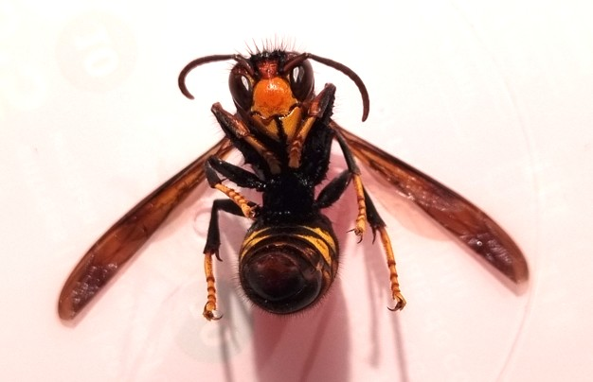
APICULTURE · LUTTE BIOLOGIQUE
La harpe
anti-frelons asiatiques
Principe · recommandations des GDSA · fabrication maison
Présentation pour l’atelier Naturapi du 27/6/2026
Présentation ~45 min
© J.N. Simonnet - 2026

Slide 2
Sommaire
1
Le principe
Fils sous haute tension, géométrie sélective, système complet
2
Les recommandations des GDSA
Guides GDSA29, GDSA21, Abeilles95 — design conseillé & coûts
3
Précautions d’installation
Là où la harpe peut être contre-productive et comment l’améliorer
4
Résultats de capture
Premiers comptages en conditions réelles, à Beaumont (63)
5
Fabriquer soi-même
Améliorations, isolation, construction mécanique & électronique

Slide 3
1
PARTIE 1
Le principe
Comment une harpe électrique cible le frelon en épargnant l'abeille

Slide 4
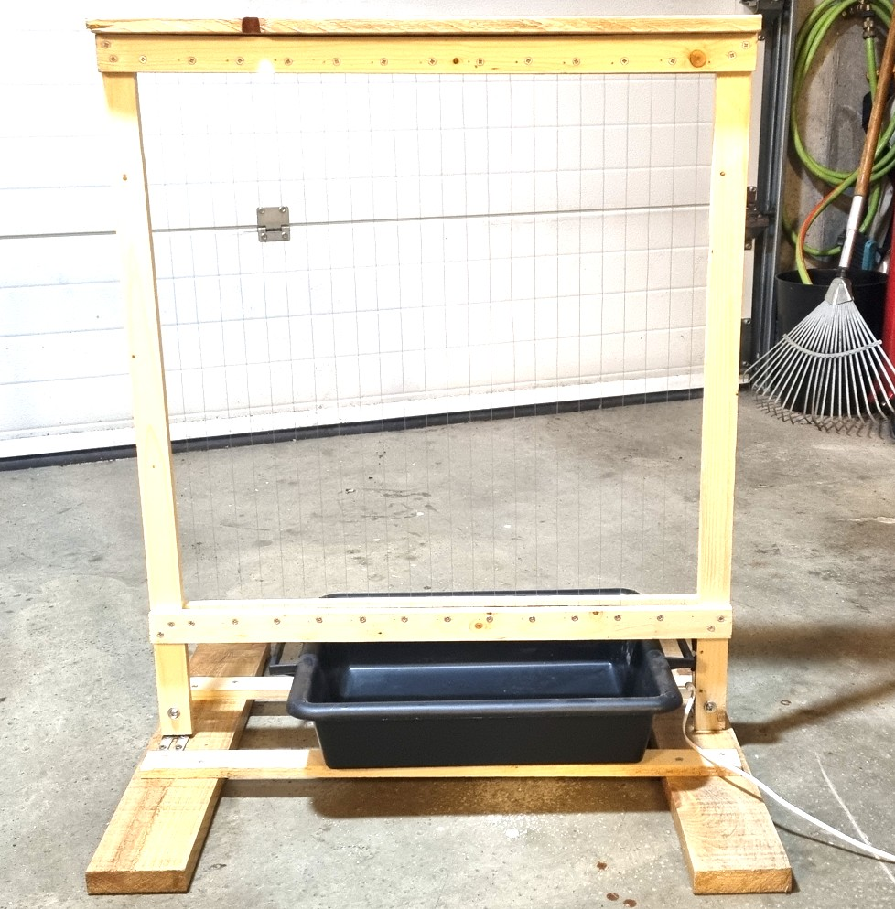
PARTIE 1 · LE PRINCIPE
Un filtre électrique sélectif
Des fils verticaux sous 2000 V
Deux plans de fils inox tendus, portés à haute tension. Le frelon qui les touche ferme le circuit.
Un pas calculé : 25 mm
Inférieur à l'envergure du frelon asiatique (≈ 36–40 mm), mais supérieur à celle de l'abeille (16 mm) : l'abeille passe, le frelon non (ça, c’est la théorie !).
La décharge
Au contact des ailes, la décharge paralyse ou détruit les muscles de vol selon l'énergie appliquée.
Le bac à eau
Sous la harpe, un bac d'eau additionnée de liquide vaisselle noie le frelon étourdi (mouille les ailes à coup sûr).
Harpe montée sur piétement, bac à eau dessous
Harpe anti-frelons asiatiques - © J.N. Simonnet - 2026
1 / 17

Slide 5
PARTIE 1 · LE PRINCIPE
Le système complet : tout au solaire
Panneau
solaire
→
Régulateur
DC/DC
→
Générateur
HT 2 kV
→
3 harpes
(pour 5 ruches)
Pas de batterie
Ni le frelon ni l'abeille ne volent la nuit : inutile d'alimenter la HT après le coucher du soleil. Supprimer la batterie réduit le coût et simplifie grandement l'entretien (pas de recharge de la batterie).
Positionnement
Harpes placées parallèlement aux côtés de la ruche : elles interceptent les frelons qui arrivent par le flanc pour saisir les abeilles devant la planche d'envol.
Harpe anti-frelons asiatiques - © J.N. Simonnet - 2026
2 / 17

Slide 6
2
PARTIE 2
Les recommandations des GDSA
Ce que conseillent les Groupements de Défense Sanitaire Apicole

Slide 7
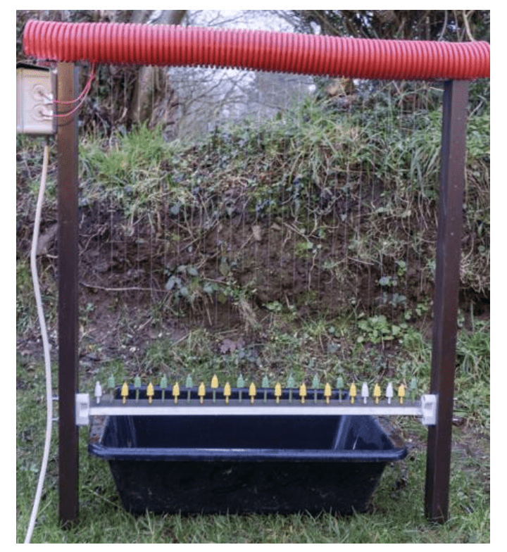
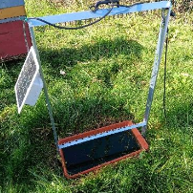
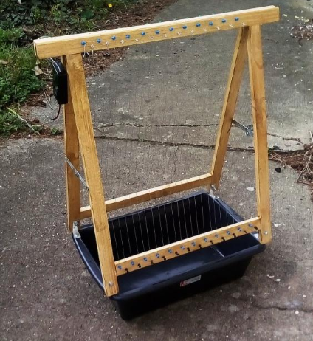
PARTIE 2 · GDSA
Trois guides de référence en ligne
GDSA 29
GDSA 21
Abeilles 95
Finistère
Côte-d'Or
Val-d'Oise
Tréteaux + réglettes plastique percées + ressorts. Tension 1800V, puis kit commercial.
Pas des fils 26–29 mm, ressorts inox pour la tension, module HT ~1800 V, condensateur pour meilleure efficacité
Version initiale à base de gaines électriques (pas de 24 mm), puis base tréteau + punaises pour tableau de liège ou pièces imprimées en 3D. HT utilisant le même module que ma réalisation.
Propose un kit. Pas entre fils de 24 mm, montage sans ressorts. Montage avec isolateurs. Electrocution du frelon qui tombe dans un bac d’eau
gdsa29.fr
gdsa21.fr
abeilles95.fr
Conception conseillée par les GDSA : fils espacés de 24–29 mm · ~1800–2000 V continu · bac à eau · protection pluie (dessus + côtés)
Harpe anti-frelons asiatiques - © J.N. Simonnet - 2026
3 / 17

Slide 8
PARTIE 2 · GDSA
Limites connues & coût des solutions
Les limites identifiées
Acheter ou fabriquer ?
La pluie est l'ennemi principal : l'humidité crée des fuites et fait s'écrouler la HT. Porter de l’attention à la protection du bois et à l’isolation
~ 200 €
Autoconstruction (GDSA + réglettes Naturapi)
Les gaines plastiques se dégradent aux UV : poreuses au bout d'une saison → perte d'isolation.
3 harpes châssis bois + électronique + panneau solaire 50W + barrette isolation
Le matériel (panneaux, batteries) peut attirer les voleurs dans les ruchers isolés.
Kit SANVE (3 harpes + élec.)
580 €
site espagnol, panneau solaire
Porter attention à la tension des fils inox (ne pas passer 1 seul fil, mais tendre des fils individuels connectés, risque de casse), idéalement utiliser des ressorts
Kit 3 harpes NaturAPI
479 €
Panneau solaire: perte de puissance significative par temps couvert, il est nécessaire de surdimensionner sa puissance
3 harpes châssis alu montées + électronique + panneau solaire 20W
La fabrication des harpes reste simple : à la portée de tout bricoleur expérimenté (mécanique + électronique simple).
Environ 1 semaine de travail (temps de séchage vernis compris) + délai de commande ~10J pour l’électronique
Harpe anti-frelons asiatiques - © J.N. Simonnet - 2026
4 / 17

Slide 9
3
PARTIE 3
Précautions d'installation
Là où la harpe peut nuire — et comment l'éviter

Slide 10
PRÉCAUTIONS D'INSTALLATION
Le point d'attention majeur
⚠ Ne jamais utiliser pour une ruche ou ruchette contenant un essaim artificiel récent
La reine vierge n'a pas encore fait son vol de fécondation. Son envergure est comparable à celle du frelon asiatique.
Bonnes règles de placement
Une harpe pour 5 ruches
3
Parallèle au flanc des ruches
1
aux extrémités d'un alignement, perpendiculaire à la ligne de ruches.
pour intercepter les frelons qui arrivent par le côté, devant la planche d'envol.
Utiliser harpes et pièges
4
Entretenir régulièrement
2
un couloir de grillage à ~1 m devant les ruches peut être utile pour oriente leur vol vers la harpe.
retirer souvent les frelons ; signaler la zone par un panneau « Danger Haute Tension ».
Harpe anti-frelons asiatiques - © J.N. Simonnet - 2026
12 / 17

Slide 11
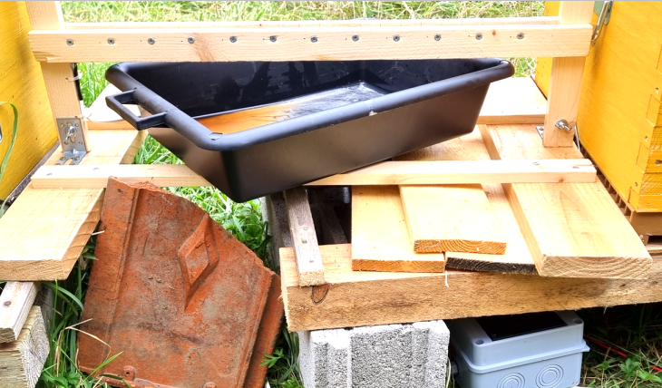
PRÉCAUTIONS D'INSTALLATION
Le choix du bac est critique
Sous la harpe, le liquide du bac noie le frelon étourdi — mais un mauvais choix piège aussi les abeilles. Retour d'expérience (octobre 2025) :
Eau pure
≈ 50 abeilles noyées dès le lendemain (venues boire).
À ÉVITER
Huile
Encore une dizaine d'abeilles engluées.
INSUFFISANT
Eau + liquide vaisselle
Limite fortement — sans supprimer totalement — les captures d'abeilles.
RECOMMANDÉ
À retenir préférer un produit non parfumé (savon glycériné type vaisselle Palmolive) ; ne pas placer la harpe sur le passage des abeilles.
Harpe anti-frelons asiatiques - © J.N. Simonnet - 2026
13 / 17

Slide 12
4
PARTIE 4 · EXPÉRIMENTATION — OCTOBRE 2025
Résultats de capture
Premiers comptages en conditions réelles, à Beaumont (63)

Slide 13
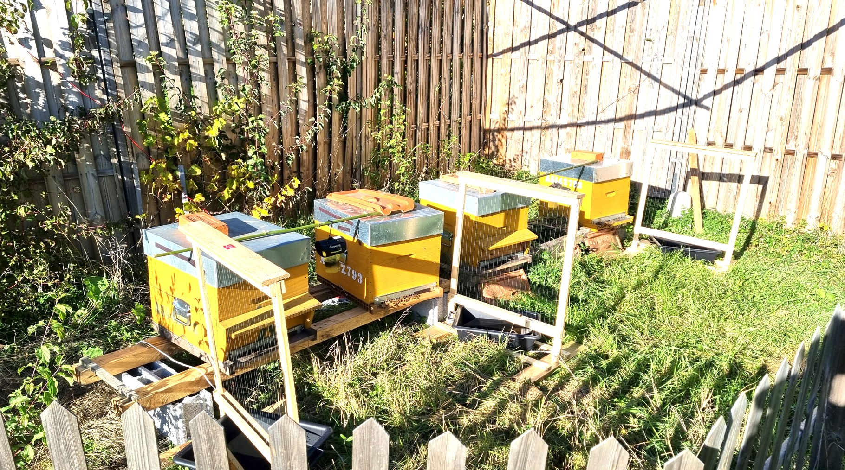
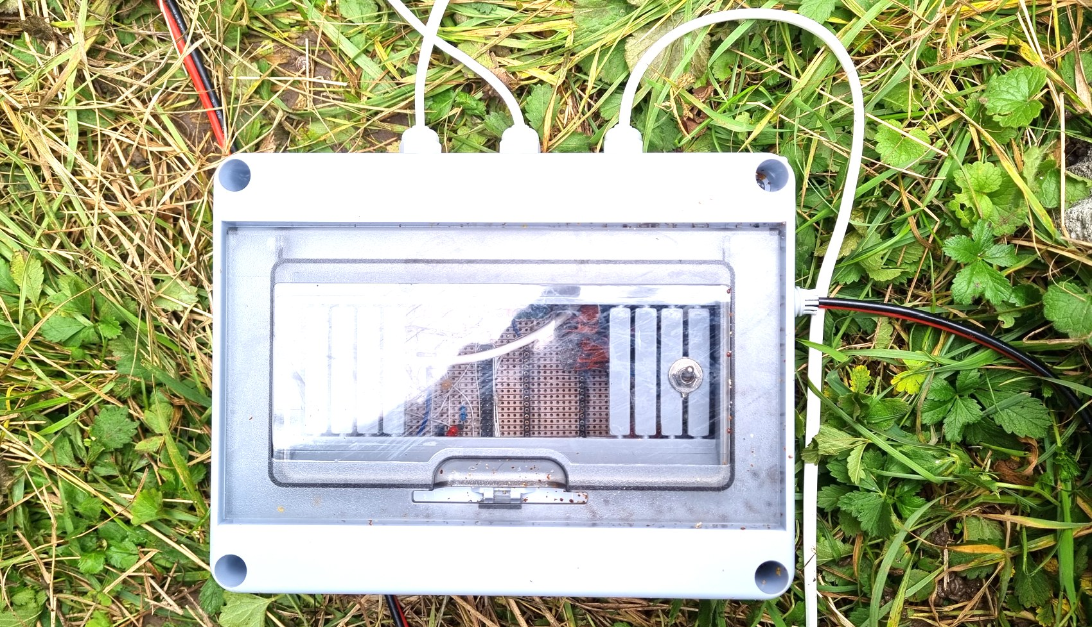
PARTIE 4 · RÉSULTATS
L'expérimentation en conditions réelles
Pourquoi cet essai ?
En octobre 2024, l'infestation à Beaumont (63) était très forte : malgré la destruction d'un nid à 100 m, les frelons ont envahi et détruit une colonie le 8 novembre. En octobre 2025, pression encore significative (~60 frelons/semaine sur 2 pièges) — d'où l'essai des harpes.
Ce que dit le plan national de lutte
Harpes en complément des muselières et restrictions d'entrée.
Les trois harpes en action devant le rucher
Le stress des colonies disparaît ~8 jours après la mise en place.
Une harpe pour 5 ruches, aux extrémités de l'alignement.
Efficacité : jusqu'à 200 frelons capturés par jour.
Le boîtier électronique installé et raccordé
Harpe anti-frelons asiatiques - © J.N. Simonnet - 2026
14 / 17

Slide 14
PARTIE 4 · RÉSULTATS
Bilan de capture sur un mois
Date | Période (jours) | Sur la période |  |  | Captures journalières
 |  | Pièges | Harpes | Abeilles | Pièges | Harpes | Abeilles
07 oct — Installation des harpes
07 oct | 7 | 64 | n/a | n/a | 9,1 | n/a | n/a
11 oct | 4 | 20 | 9 | n/a | 5,0 | 2,3 | n/a
13 oct | 2 | 36 | 17 | 224 | 18,0 | 8,5 | 112,0
06 nov | 24 | 44 | 26 | 258 | 1,8 | 1,1 | 10,8
06 nov — Intervention : destruction d'un nid à 100 m
216
× 2
12 W
frelons capturés en un mois
les pièges capturent 2× plus que les harpes (attention, il y a eu des arrêts de fonctionnement du fait d’un panneau solaire insuffisant)
panneau sous-dimensionné : harpes à l'arrêt par temps couvert
Période marquée par de nombreux jours de pluie / temps couvert : efficacité non maximale.
Harpe anti-frelons asiatiques - © J.N. Simonnet - 2026
15 / 17

Slide 15
PARTIE 4 · RÉSULTATS
Captures détaillées sur une semaine
Insecte | Pièges |  | Harpes
 | Gauche | Droite | Gauche | Milieu | Droite
Frelons asiatiques | 26 | 10 | 6 | 6 | 5
Frelons européens | 1 | – | – | – | –
Abeilles | 2 | 2 | 128 | 38 | 58
Faux-bourdons | – | – | 2 | 1 | 2
Guêpes | 3 | 5 | 1 | – | 2
Sauterelle / cloportes | – | – | – | – | 1 / 2
Ce que révèlent ces chiffres
La harpe du milieu
capture le plus de frelons et le moins d'abeilles : la meilleure position.
Trop d'abeilles capturées
128 sur la seule harpe de gauche : elle est trop proche de l'entrée de la ruche.
Les pièges restent utiles
ils captent ici plus de frelons que les harpes sur la même semaine.
Harpe droite : 1 fondatrice capturée (corps 35 mm, envergure 40 mm).
Harpe anti-frelons asiatiques - © J.N. Simonnet - 2026
16 / 17

Slide 16
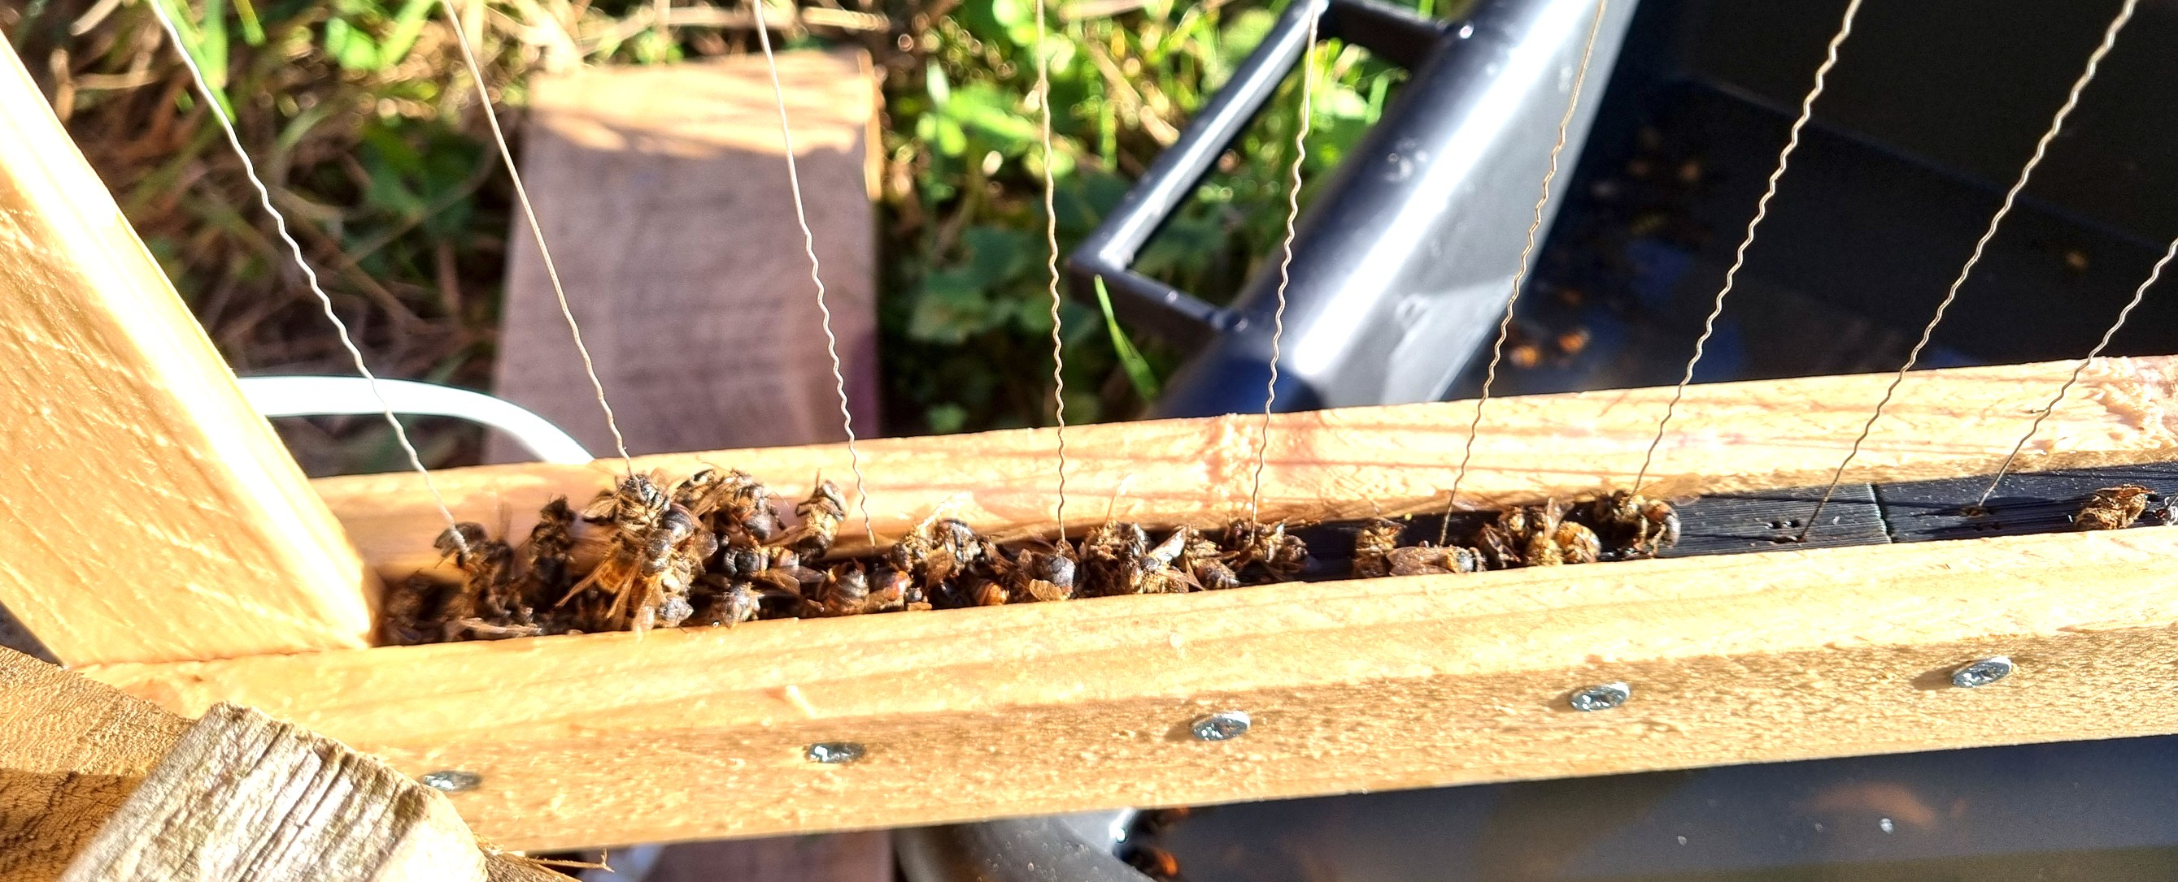
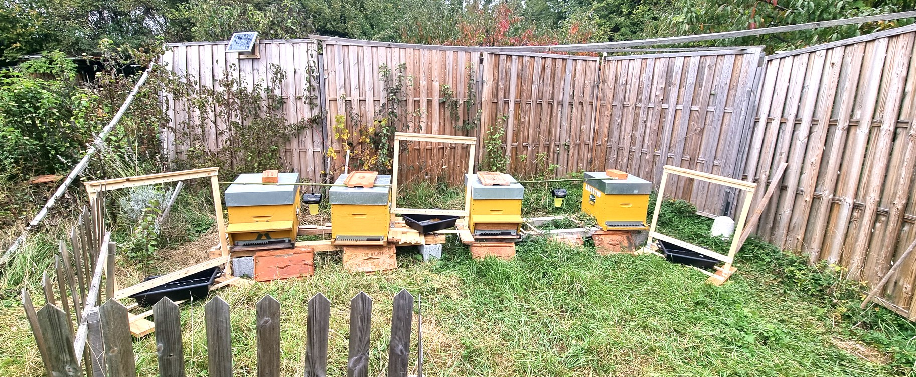
PARTIE 4 · RÉSULTATS
Enseignements & suite à donner
Ce que l'on retient
Les abeilles traversent les harpes, mais certaines heurtent les fils et chutent, assommées, dans le bac.
Pic d'abeilles le 6/11 sur la harpe de gauche (proche de l'entrée) : possible mortalité d'abeilles d'été rendue visible.
Météo limitante : pluie et temps couvert + panneau 12 W → harpes souvent non alimentées.
Accumulation d'abeilles sur la harpe de gauche (6 nov.)
Suite à donner
Écarter les ruches de gauche · produit non parfumé (savon glycériné) · dégager la harpe centrale et rapprocher la barrière · filmer pour vérifier l'hypothèse · tester une harpe horizontale sous le plancher.
Nouvelle disposition : harpe centrale dégagée, barrière rapprochée
Harpe anti-frelons asiatiques - © J.N. Simonnet - 2026
17 / 17

Slide 17
5
PARTIE 5
Fabriquer soi-même
Critères de conception, points d'attention et réalisation

Slide 18
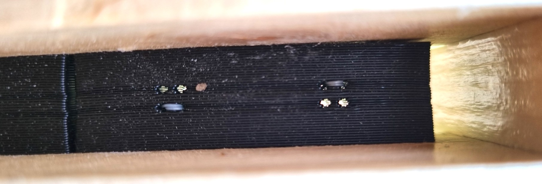
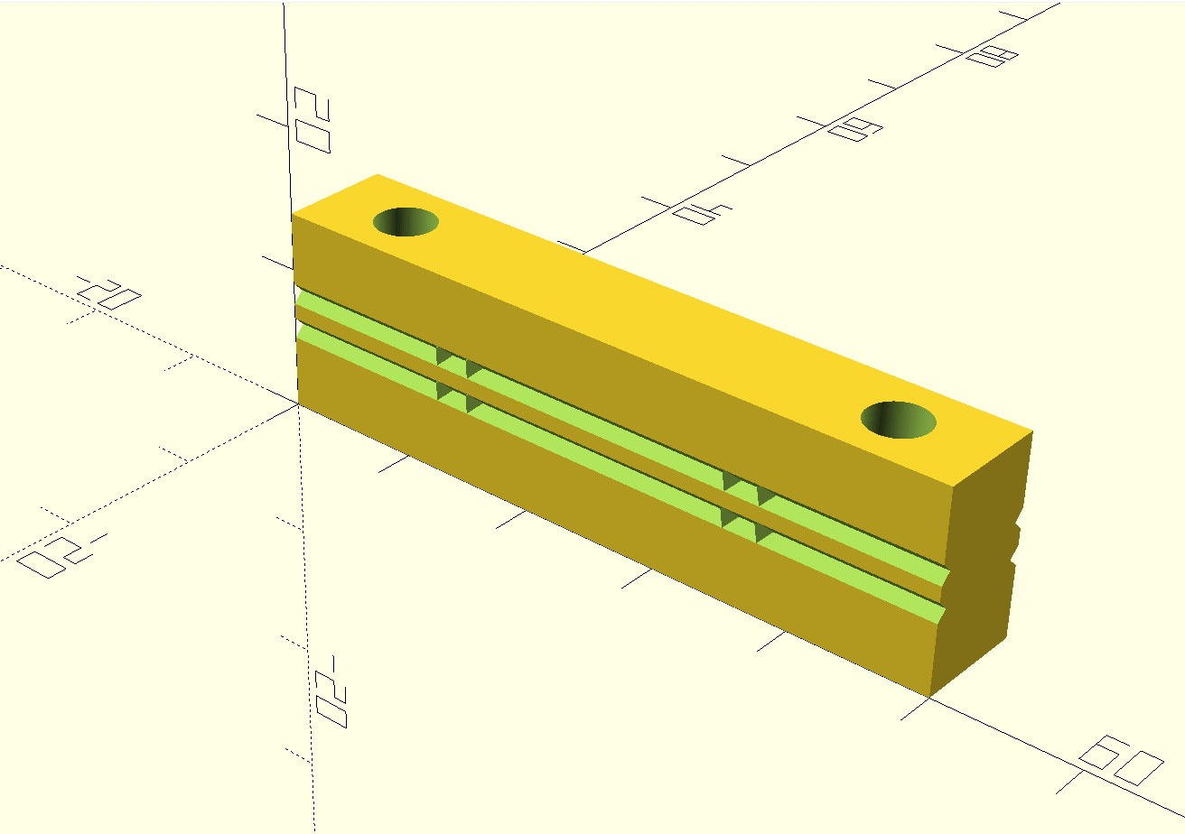
PARTIE 3 · CONCEPTION
Le point d'attention n°1 : l'isolation
Une isolation irréprochable conditionne un fonctionnement durable — surtout après la pluie : le bois mouillé met des heures à sécher et fait s’écrouler la HT pendant ce temps.
≈ 4 Ω
2,5 mm
Résistance d'un pont de bois mouillé (2,5 cm) — suffit à écrouler la HT
Écart entre plans de fils — l'air sec (3 kV/mm) isole largement les 2 kV
Les mesures prises
Pièces plastique partout où le bois toucherait les fils
≥ 3 couches de vernis marin sur tout le bois (durabilité + isolation)
Manchons thermo-rétractables là où les fils sont proches
Chapeau anti-pluie + pas d'accumulation d'eau (évaporation rapide)
Harpe anti-frelons asiatiques - © J.N. Simonnet - 2026
Barre transversale isolée · isolateur imprimé en 3D
5 / 17

Slide 19
PARTIE 3 · CONCEPTION
Mes améliorations sur le design d'origine
1
Pièces imprimées en 3D
2
Sécurité court-circuit
3
Coupure rapide de la HT
Espacement précis (±0,5 mm) et durabilité : fini la gaine annelée détruite par les UV.
Un court-circuit détruisait le condensateur 100 nF → simple étourdissement. Protection ajoutée.
Sans elle, la HT subsiste 2–3 min après l'arrêt (décharge du condensateur) : risque opérateur.
4
Mesure de la HT
5
Condensateur 470 nF / 2 kV
6
Objet connecté (LoRaWAN)
Détecte les déclenchements et, comparée au bac à eau, mesure l'efficacité du dispositif.
Augmente l'énergie de décharge : tue le frelon au lieu de seulement l'étourdir.
Suivi de l'activité du frelon dans le temps et de l'efficacité, à distance.
Harpe anti-frelons asiatiques - © J.N. Simonnet - 2026
6 / 17

Slide 20
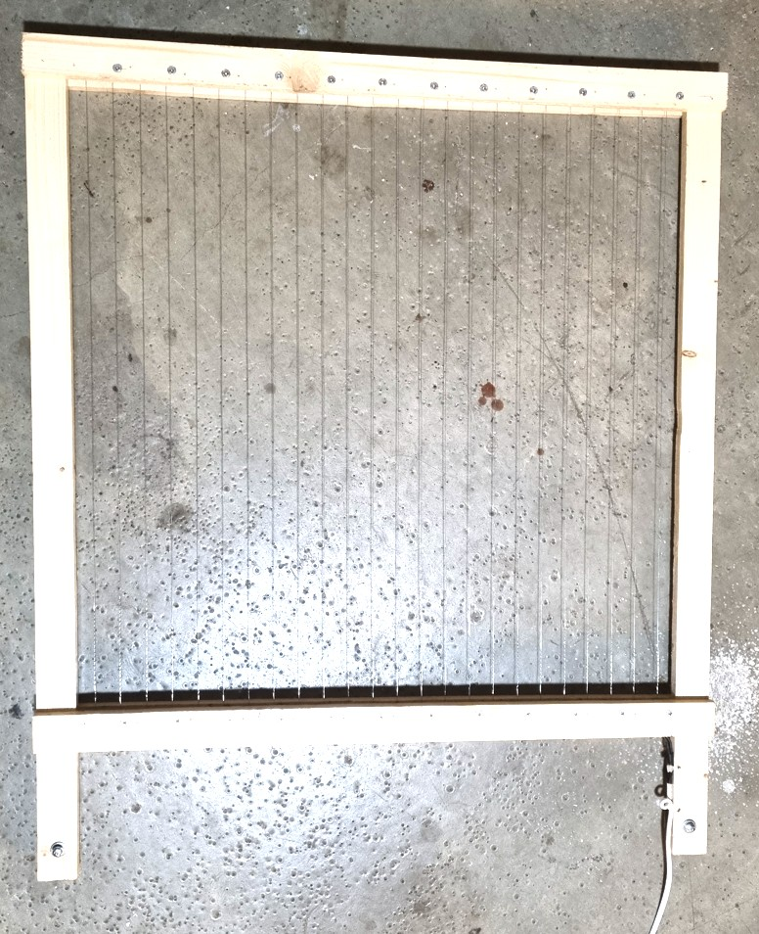
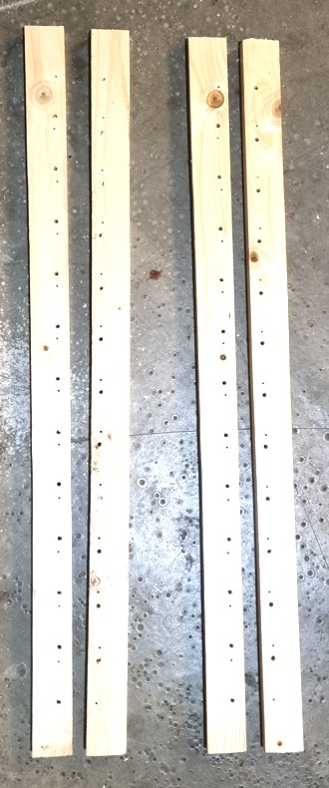
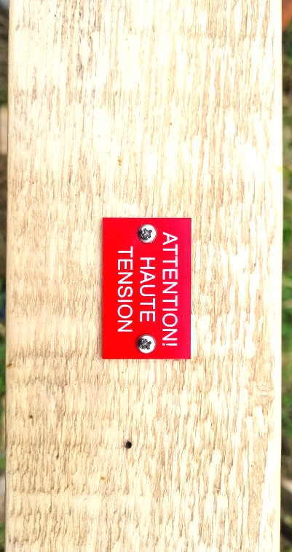
PARTIE 3 · MÉCANIQUE
Construire les harpes : l'essentiel
3
72
48 m
3 j
harpes pour 5 ruches
isolateurs 3D (24/harpe)
de fil inox 0,5 mm
de travail (séchage vernis)
Matériel principal (3 harpes)
8 tasseaux bois 15×38 mm + planchettes chapeau + planches piétement
Fil inox 0,5 mm, équerres galva, vis ; câble souple 2G0,75 (HT)
72 isolateurs imprimés 3D + gaines thermo-rétractables
Vernis marin, plaques « Danger Haute Tension », connecteurs étanches
Cadre 60 × 60 cm · 11 fils par plan × 2 plans · 14 étapes : vernir, imprimer les isolateurs, monter le cadre & le piétement, enfiler puis tendre les fils, poser le chapeau.
Harpe anti-frelons asiatiques - © J.N. Simonnet - 2026
7 / 17

Slide 21
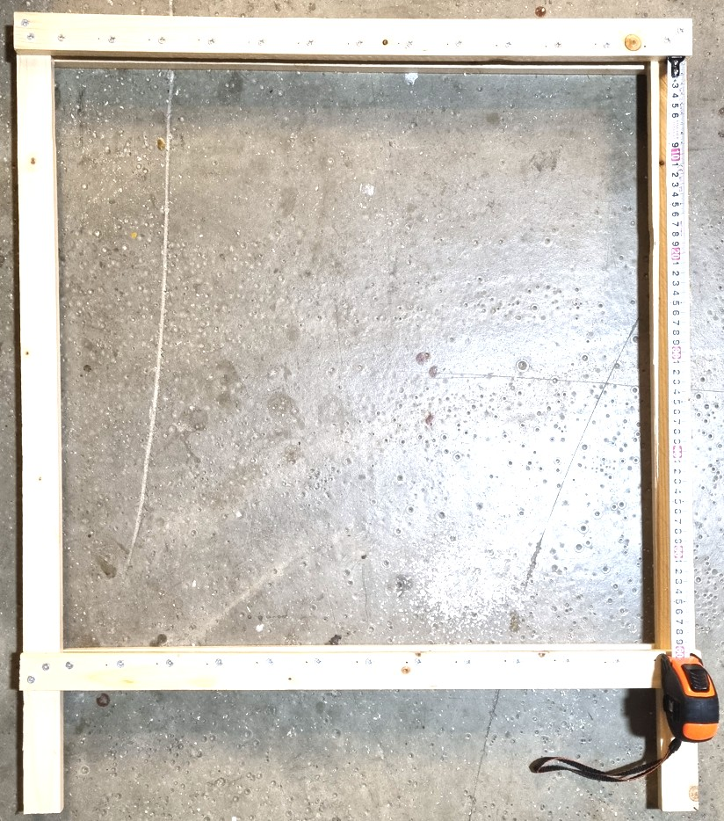
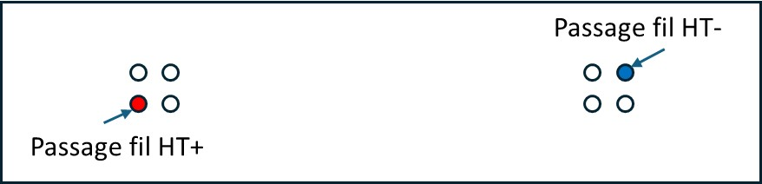
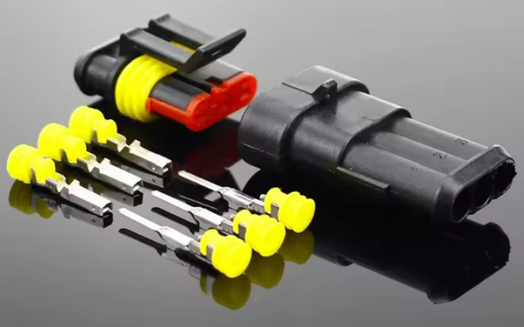
PARTIE 3 · MÉCANIQUE
La réalisation en images
Assemblage du cadre
Barre + isolateurs 3D
Plan : passage des fils HT+/HT−
Harpe complète + bac à eau
Connecteurs étanches
Plaque d'avertissement
Harpe anti-frelons asiatiques - © J.N. Simonnet - 2026
8 / 17

Slide 22
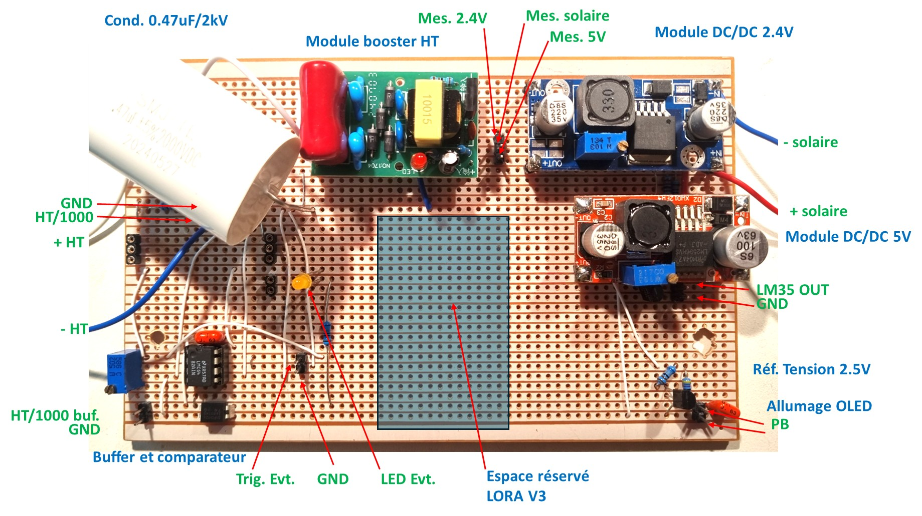
PARTIE 3 · ÉLECTRONIQUE
L'électronique : la version de base
La chaîne d'alimentation
Panneau solaire
« 50 W » → 2 convertisseurs DC/DC
DC/DC LM2596
2,4 V (booster) et 5 V (électronique)
Booster 2 kV
la haute tension alimentant les harpes
Condensateur 470 nF/2 kV
plus d'énergie : électrocute le frelon
Sécurité opérateur
Prototype annoté : modules d'alimentation, booster HT et conditionnement du signal
Coupure rapide de la HT à l'arrêt (relais, thyristor ou MOSFET/IGBT) + protection du condensateur de sortie contre les courts-circuits.
Harpe anti-frelons asiatiques - © J.N. Simonnet - 2026
9 / 17

Slide 23
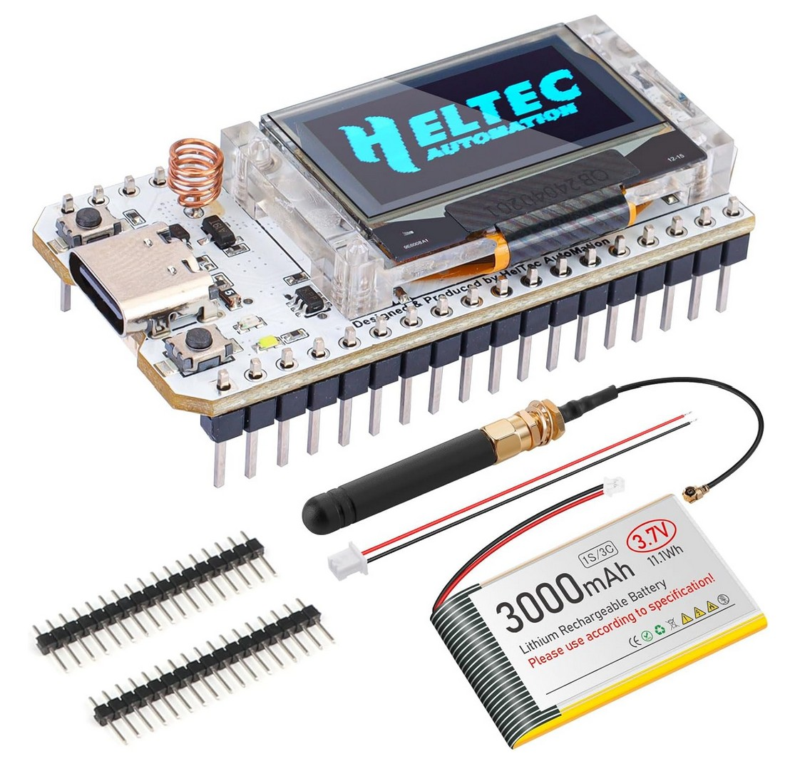
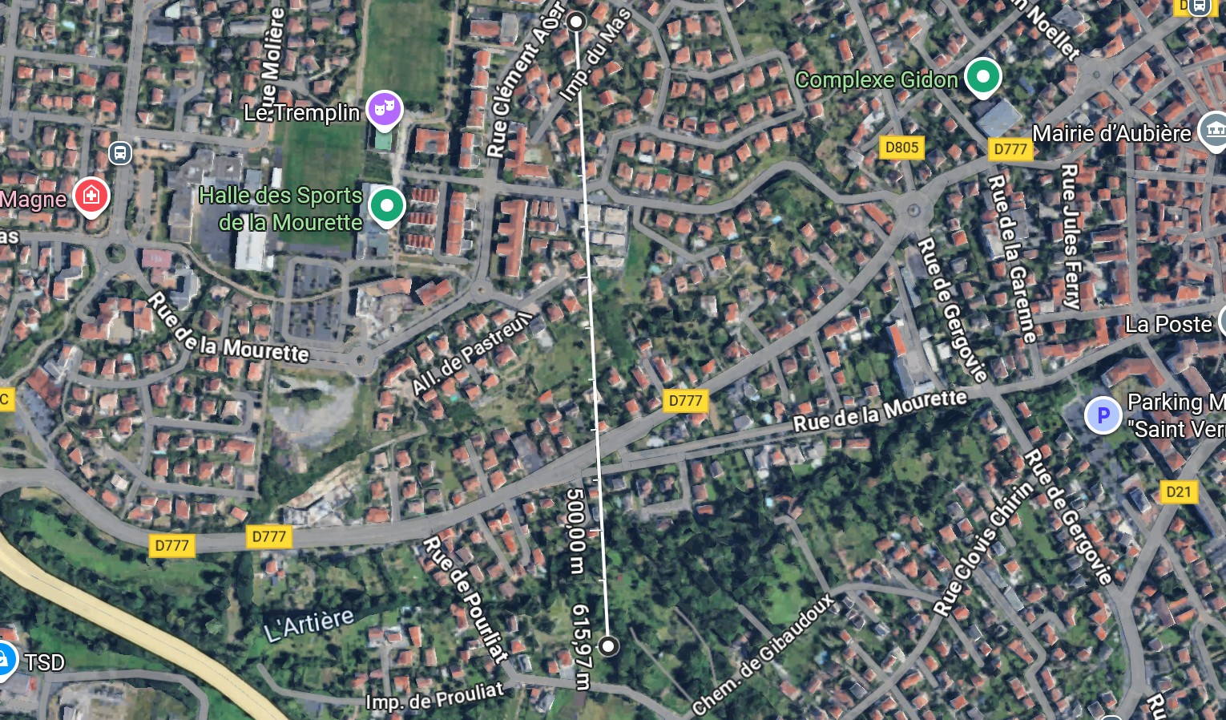
PARTIE 3 · ÉLECTRONIQUE
Choix du panneau & objet connecté
Dimensionnement du panneau solaire
Attention au matériels vendus en ligne : un panneau de 25 x 25 cm ne peut pas délivrer 50W, mais tout au plus 10W.
Nécessité de le surdimensionner (40 W minimum), car par temps couvert, la puissance peut tomber à 20% seulement.
Ce que mesure l'objet connecté
Haute tension (détection des déclenchements < 1500 V)
ESP32 LORA32 V3 (LoRaWAN SX1262)
Portée gateway ≈ 2,5 km
Tension du panneau solaire (jour/nuit, ensoleillement)
Tensions d'alimentation + température (LM35)
Le bénéfice
Connaître l'activité du frelon heure par heure et au fil des mois, et mesurer l'efficacité réelle (électrocutions comptées vs frelons dans le bac) — sans se déplacer, via le réseau collaboratif LoRaWAN.
Comptage des électrocutions (interruption + compteur journalier)
Harpe anti-frelons asiatiques - © J.N. Simonnet - 2026
10 / 17

Slide 24
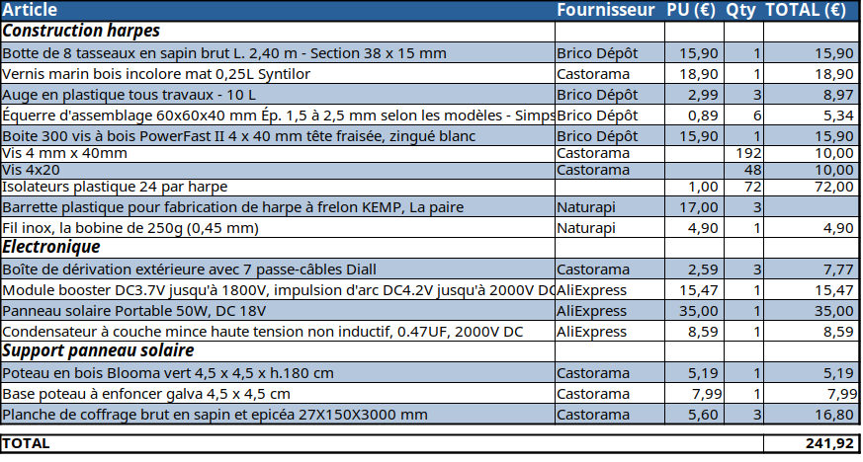
Une isolation irréprochable conditionne un fonctionnement durable — surtout après la pluie : le bois mouillé met des heures à sécher et fait fuir la HT pendant ce temps.
PARTIE 3 · BOM
Détail du coût de construction
L’option originelle (fabrication additive des isolateurs) est légèrement plus chère que l’utilisation des barrettes KEMP (Naturapi). Avec barrettes Kemp, utiliser des tréteaux à 16€ (Castorama), mais il reste nécessaire de les vernir à 3 couches de vernis marin
Harpe anti-frelons asiatiques - © J.N. Simonnet - 2026
11 / 17

